Slide 1
LA FAMILIA=EQUIPO
ESCUELA SABÁTICA
IGLESIA ADVENTISTA DEL 7° DÍA

Slide 2
SERVICIO DE CANTO
# 531 “La familia de Dios”,
#596 “Edificamos familias”,
#591 “Todo es bello en el hogar”

Slide 3
¡Familia de Cristo sean muy bienvenidos!

Slide 4
PROPÓSITO
Que las familias comprendan la importancia de trabajar en equipo

Slide 5
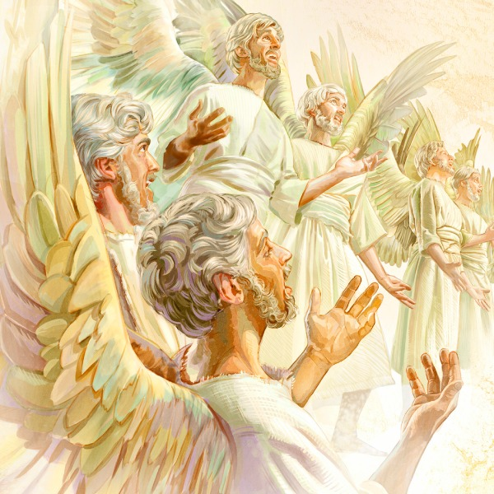
LECTURA BÍBLICA
“Los Ángeles se deleitan en un hogar donde Dios reina Supremo, y donde se enseña a los niños a reverenciar la religión, la Biblia y al Creador.

Slide 6
ORACIÓN
DE
RODILLAS

Slide 7
En los equipos como en la familia, todos juegan, nadie se queda en la banca, no hay
espectadores, todos son protagonistas.

Slide 8
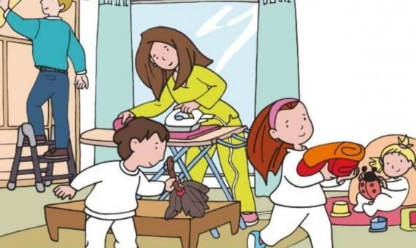
Cada miembro es importante, cada uno tiene una tarea
que cumplir por muy pequeña que sea;

Slide 9
desde el trabajo del padre o madre que proveen y preparan los alimentos hasta el lavar los platos o limpiar la mesa,

Slide 10
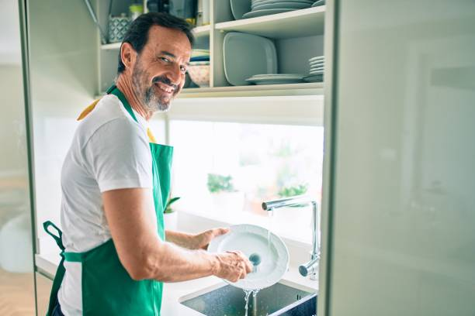
todo es importante y debe
hacerse fiel y alegremente, porque todo trabajo es honroso.

Slide 11
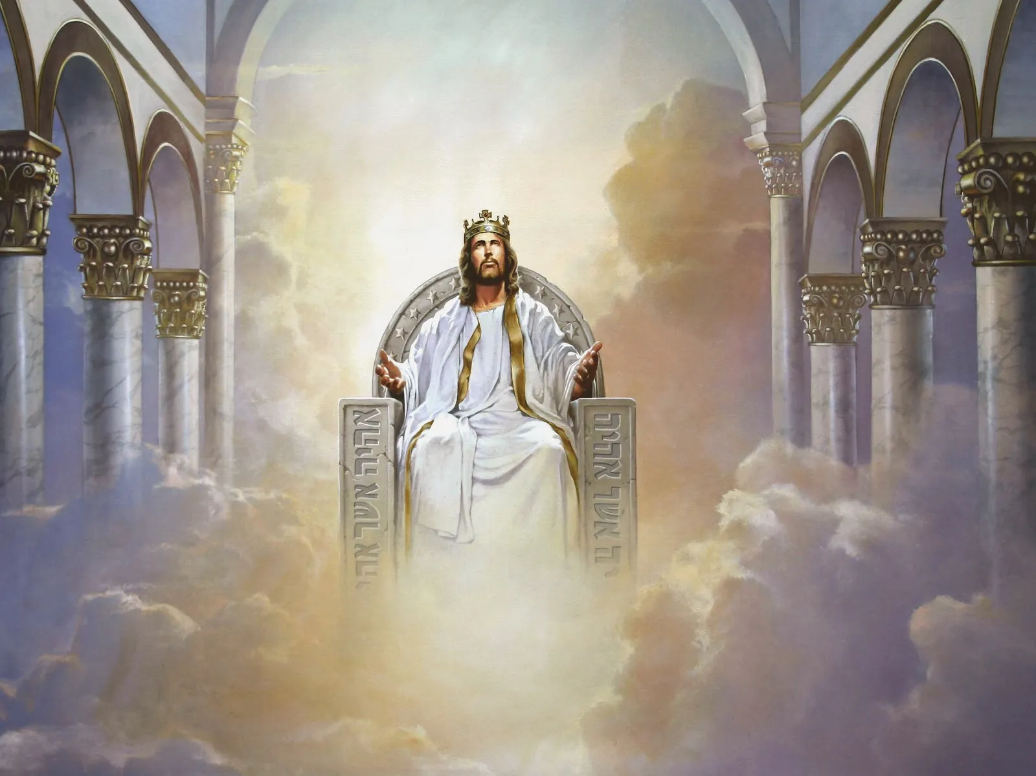
HIMNO DE ALABANZA
# 154 “DAD GLORIA AL CORDERO REY”.

Slide 12
Es deber de los padres hacer el hogar tan atractivo como sea posible. El hogar no debe
carecer de alegría,

Slide 13
el sentimiento familiar debe conservarse vivo en el corazón de los hijos, para que puedan recordar el hogar de su infancia como lugar de paz y felicidad muy próximo al cielo”. HC, 171.

Slide 14
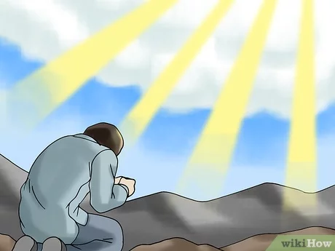
Las familias tales pueden aferrarse a la promesa “yo honraré a los que me honran”. HC, 23.2

Slide 15
Así como un dolor de cabeza puede ser el resultado de un malestar estomacal, del mismo modo
en la familia el malestar que tenga uno de sus miembros puede enfermar a toda la familia

Slide 16
Así también, la satisfacción de uno genera la satisfacción de todos. Esto se logra cuando se tejen redes de comunicación día con día.

Slide 17
Si estas redes se rompen, se bloquean o hacen corto circuito los resultados para la familia y el equipo son desastrosos.

Slide 18
NUEVO HORIZONTE
MEJORAMIENTO
IMPORTANCIA DEL INFORME DE ESCUELA SABÁTICA

Slide 19
La mayor evidencia del poder del cristianismo que se pueda presentar al mundo es una familia ordenada y disciplinada.

Slide 20
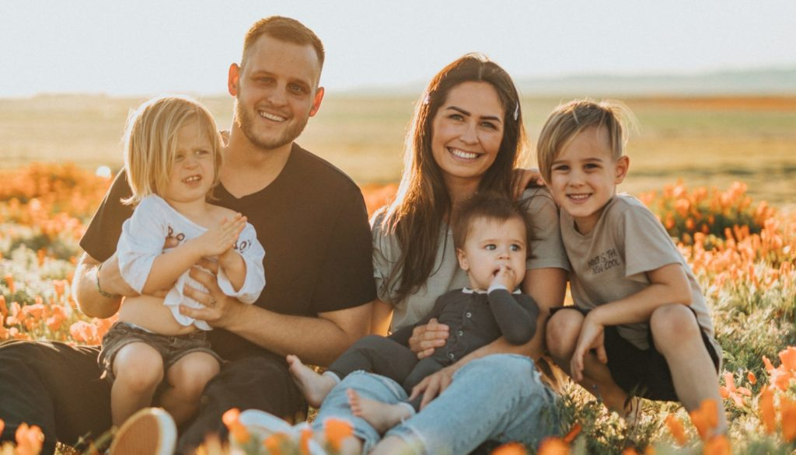
Esta recomendará la verdad como ninguna otra cosa puede hacerlo porque es un testimonio viviente del poder práctico que ejerce el cristianismo sobre el corazón. HC, 26.2.

Slide 21
Es necesario que en la familia se reconozca y se aprecien las contribuciones de sus miembros,
de esta manera se genera en la familia un sentimiento de satisfacción que promueve la alegría
de vivir juntos y saben que pertenecen a un equipo familiar exitoso y ganador.

Slide 22
HIMNO ESPECIAL

Slide 23
MISIONERO MUNDIAL

Slide 24
Una de las premisas que mantendrá a la familia unida y en armonía es “No abandones el equipo”,
los miembros del equipo no abandonan su puesto, pues todos son indispensables para el éxito.

Slide 25
INFORME SECRETARIAL

Slide 26
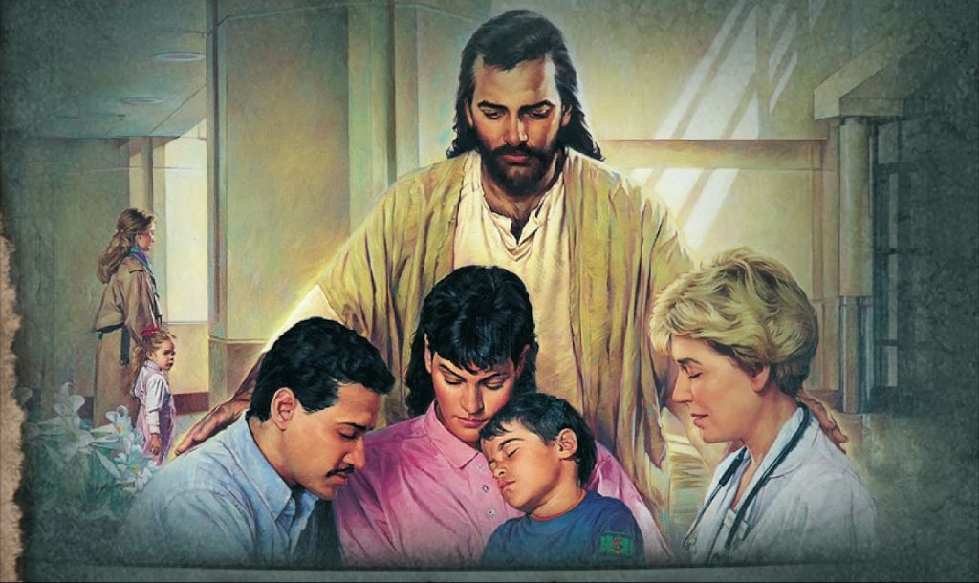
Una familia bien ordenada y disciplinada es a los ojos de Dios más preciosa que el oro, aún más que el oro refinado de Ofir.

Slide 27
La influencia de una familia mal gobernada se difunde y es desastrosa
para toda la sociedad.

Slide 28
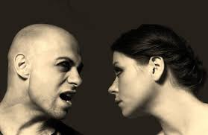
Se acumula en una ola de maldad que afecta a las familias las
comunidades y los gobiernos.

Slide 29
CONCLUSIÓN
Nuestra tarea en este mundo es ver qué virtudes podemos enseñar a nuestros hijos y nuestras familias, para que ejerzan influencia sobre otras familias y así podamos ser una potencia educadora.

Slide 30
VERSÍCULO PARA MEMORIZAR

Slide 31
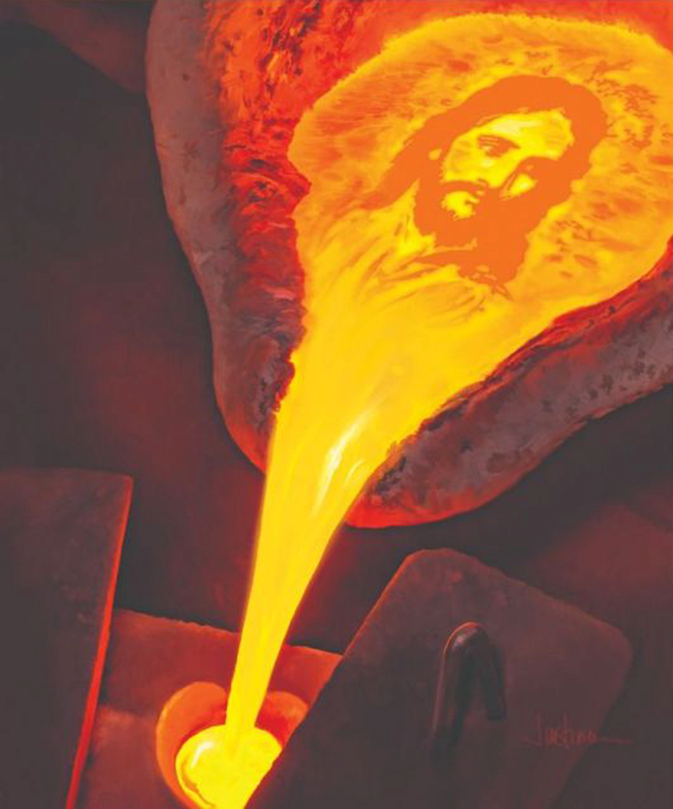
REPASO DE LA LECCIÓN # 4
VER EL ROSTRO DEL ORFEBRE

Slide 32
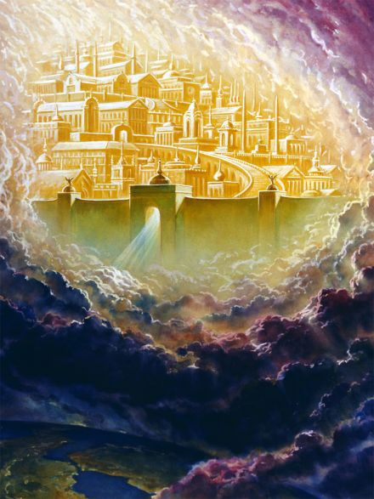
HIMNO FINAL
# 341 “MÁS CERCA DEL HOGAR”.

Slide 33
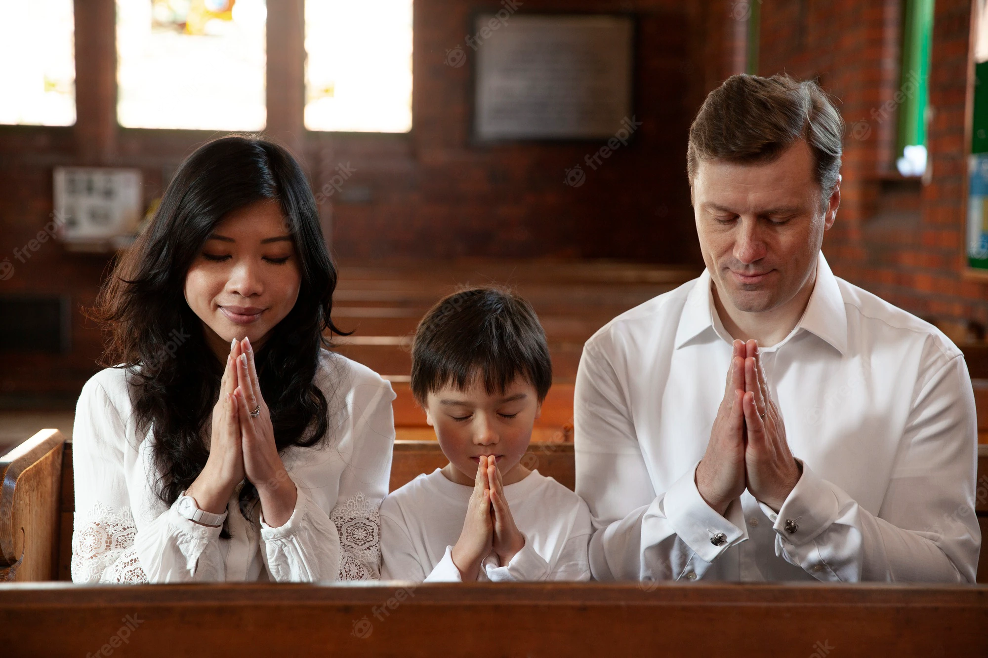
ORACIÓN FINAL

